Slide 1
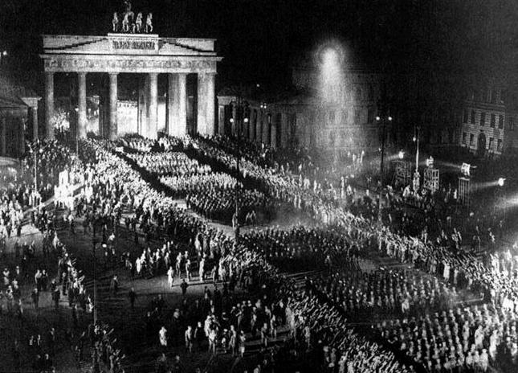
Встановлення нацистської диктатури в Німеччині

Slide 2
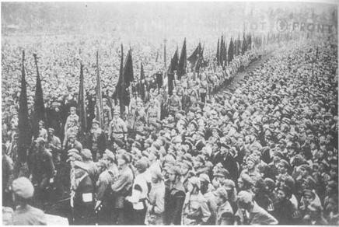
Революційні настрої в Німеччині ще довго давалися взнаки. 13 квітня 1919 р. на три тижні встановилася радянська влада в Баварії, у 1920 р. праві сили вчинили заколот („Капповський путч”) на три дні захопили владу в Берліні, але наразившись на могутній опір населення змушені були відступити
Парад „червоних фронтовиків” – воєнізованої організації КПН (1926 р.)

Slide 3
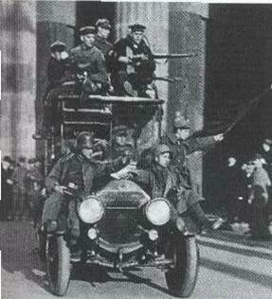
Революція в Німеччині
Німецька революція почалася з повстання 3 листопада 1918 р. військових моряків у місті Кілі, обурених спробою командування кинути флот в останній бій, щоб, пожертвувавши ним, домогтися вигідніших умов перемир’я. Перехід влади в Кілі в руки моряків та заснування ними першої в Німеччині ради викликав ланцюгову реакцію в усій країні.

Slide 4
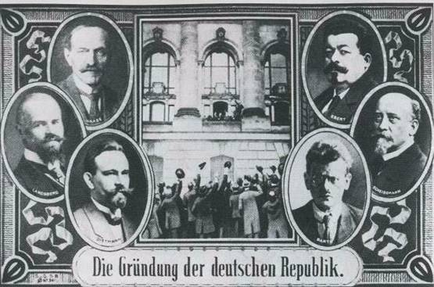
Рада Народних уповноважених –
революційний уряд Німеччини

Slide 5
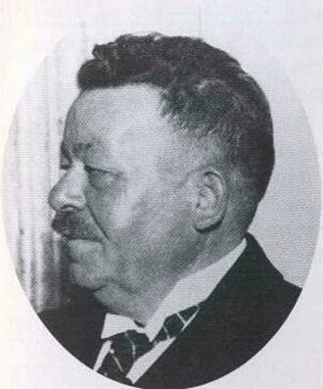
Веймарська республіка
Установчі збори працювали в тихому містечку Веймарі, що на півдні Німеччини. Розроблена ними конституція і республіка, утворена на її основі, отримали назву Веймарської.
Ф.Еберт

Slide 6
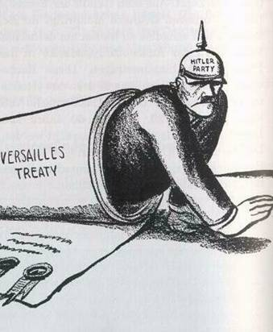
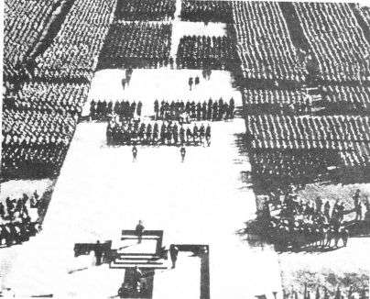
Зародження фашистського(нацистського) руху
Фашистський рух у Німеччині виник одразу після Першої світової війни.
Причинами його виникнення були реваншистські настрої після поразки у війні та підписання принизливих умов Версальського договору, соціальна незахищеність більшої частини населення внаслідок зростаючої післявоєнної розрухи, реакція на більшовицьку політику експорту світової революції.
Версальський договір породив нацизм. Карикатура

Slide 7
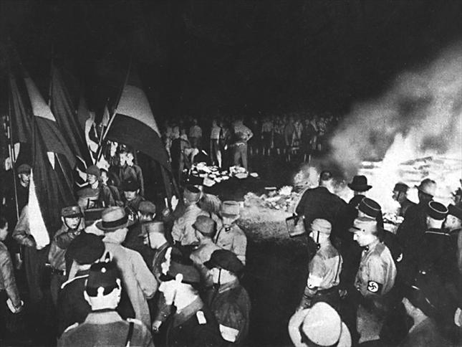
Велич Німеччини мали уособлювати циклопічні споруди. Спалення нацистами книг. Контроль над масовою свідомістю здійснювався і через тотальне охоплення.
Німецький нацизм не виріс на рівному місті, у нього були свої ідеологічні коріння
Важливу роль у становленні ідеології нацизму відіграло невелике Товариство Туле, що утворилось у Мюнхені за зразком масонських лож. Своїм завданням воно проголосило вивчення і популярізацію давньогерманської літератури і культури
Також нацисти запозичили фразиологію про “надлюдину”, яка стане правити на Землі і культ сильної особи у філософа Фрідріха Ніцше. Нацисти вважали себе “надлюдьми”.

Slide 8
Німецький нацизм не виріс на рівному місті, у нього були свої ідеологічні коріння.
Важливу роль у становленні ідеології нацизму відіграло невелике Товариство Туле, що утворилось у Мюнхені за зразком масонських лож. Своїм завданням воно проголосило вивчення і популярізацію давньогерманської літератури і культури.
Також нацисти запозичили фразиологію про “надлюдину”, яка стане правити на Землі і культ сильної особи у філософа Фрідріха Ніцше. Нацисти вважали себе “надлюдьми”.

Slide 9
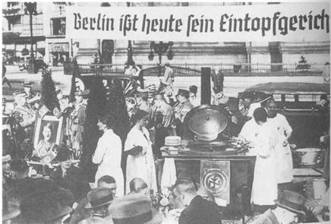
Криза Веймарської республіки. Прихід нацистів до влади
Економічна криза 1929-1933 рр. стала і кризою Веймарської республіки. Велике безробіття, масове розорення селян і ремісників вимагали від влади екстремальних заходів для полегшення становища народу. Однак уряди, що змінювалися, знаходились у полоні застарілих схем, вони проводили політику економії, урізаючи й без того незначні соціальні витрати. Було підвищено податки на предмети першої необхідності, зменшено роз­міри пенсій, позбавлено допомоги безробітних, які не досягли 21-річного віку.
Доступившись до виконавчої влади, нацисти почали послідовну ліквідацію режиму політичної демократії Німеччини. Використавши як привід підпал рейхстагу, що його самі ж і організували, вони вдалися до відкритого терору проти їхніх політичних противників — соціал-демократів і комуністів. Проти останніх був влаштований відкритий судовий процес.
Роздача нацистами безкоштовних обідів безробітним

Slide 10
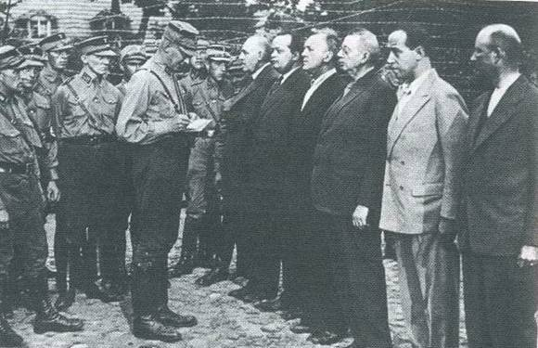
У 1933 р. вже формально було заборонено всі політичні партії‚ крім НСДАП, що злилася з державою. Партійні функціонери автоматично ставали державними чиновниками відповідного рівня. Така різка зміна державного ладу та суспільного життя супроводжувалася насиллям і породжувала посилення каральних органів держави. СА та СС стали частиною цього апарату насилля. Було створено державну таємну поліцію (гестапо), а з 1933 р. по всій країні з’явилися концентраційні табори для утримання в них усіх невгодних режимові людей. Було ліквідовано основні політичні права громадян — свободу слова, зібрань, недоторканність житла, таємницю листування.
Перші вязні нацистських
концентраційних таборів

Slide 11
Економічна політики нацистів
Важливі зміни стались і в економіці Німеччини. Уряд Гітлера пішов на нечуване для мирного часу розширення державного регулювання господарського життя, спершу — з метою виходу з кризи.
На кошти держави було розгорнуто будівництво загальнонаціональної мережі швидкісних автострад
Перегодом основну увагу було приділено прискореному розвиткові військової промисловості. Військові витрати збільшилися з 620 млн до 15,5 млрд рейхсмарок у 1933-1938 рр
До початку Другої світової війни економіка Німеччини кардинально змінилася. За збереження приватної власності було суттєво обмежено свободу підприємництва. Ринок товарів і послуг, ринок праці заступила державна регламентація. Практично перестала функціонувати ринкова економіка.

Slide 12
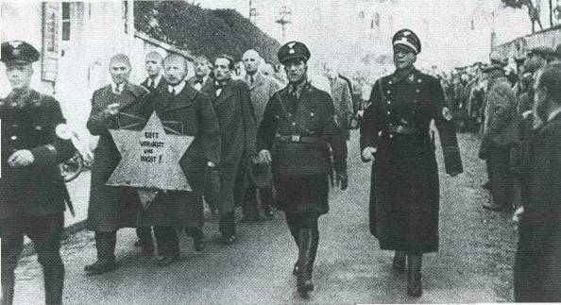
Масове насильство. Репресії. Антисемітизм
Антисемітизм став офіційною політикою фашистської держави (на 1933 р. в Німеччині проживало близько 500 тис. євреїв). Вже з весни 1933 р. почався організований владою бойкот усіх установ, що належали євреям. У 1935 р. було прийнято серію законів, що позбавили євреїв німецького громадянства та заборонили їм обіймати посади в державному апараті(«Нюрберзькі закони»). Змішані шлюби заборонялися. З 1939 р. євреїв почали виселяти у спеціально відведені будинки і квартали (гетто). Їм не дозволяли з’являтись у громадських місцях, удаватися до багатьох видів ді­яльності, во­ни були зобов’язані постійно носити на одязі нашиту жовту шестикутну зірку
Публічне приниження нацистами євреїв

